Slide 1
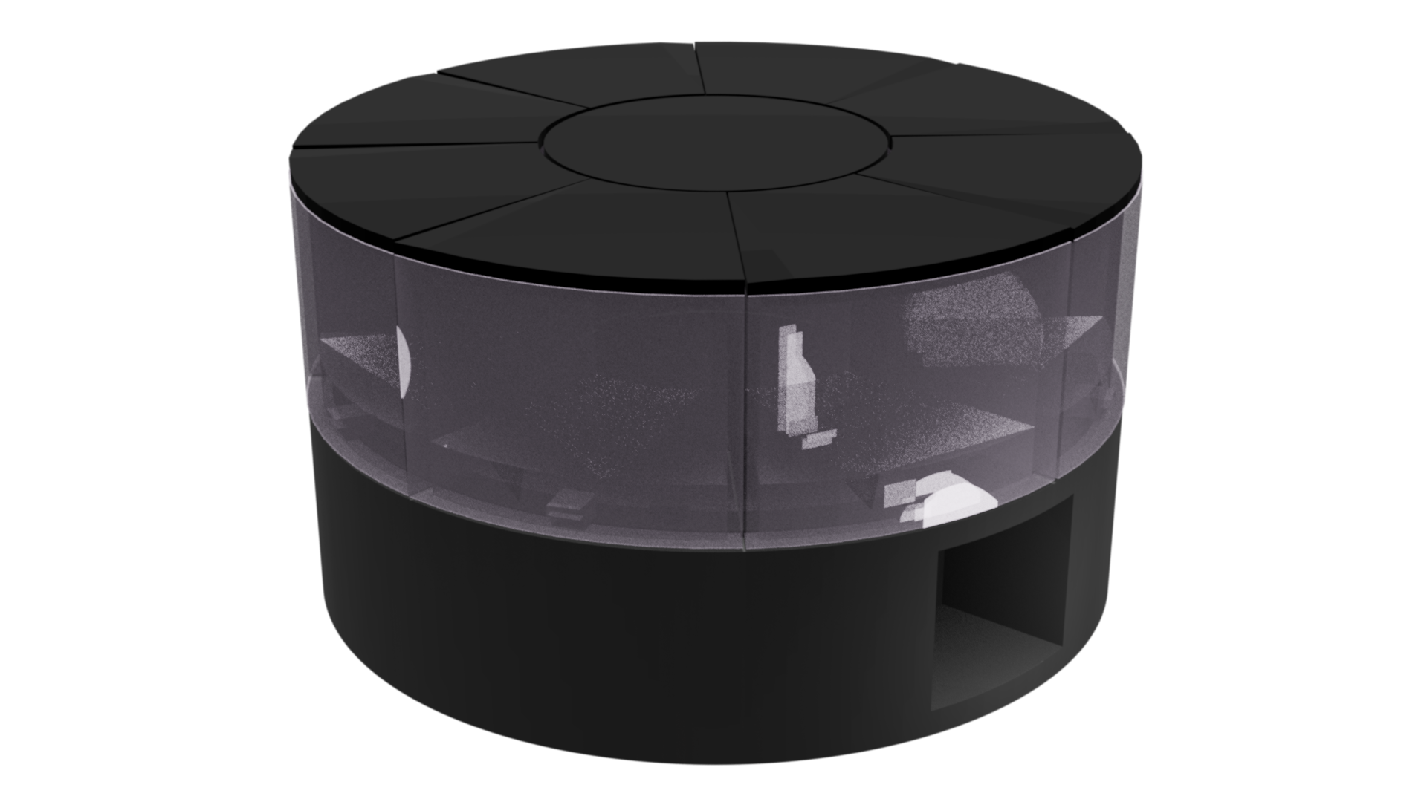
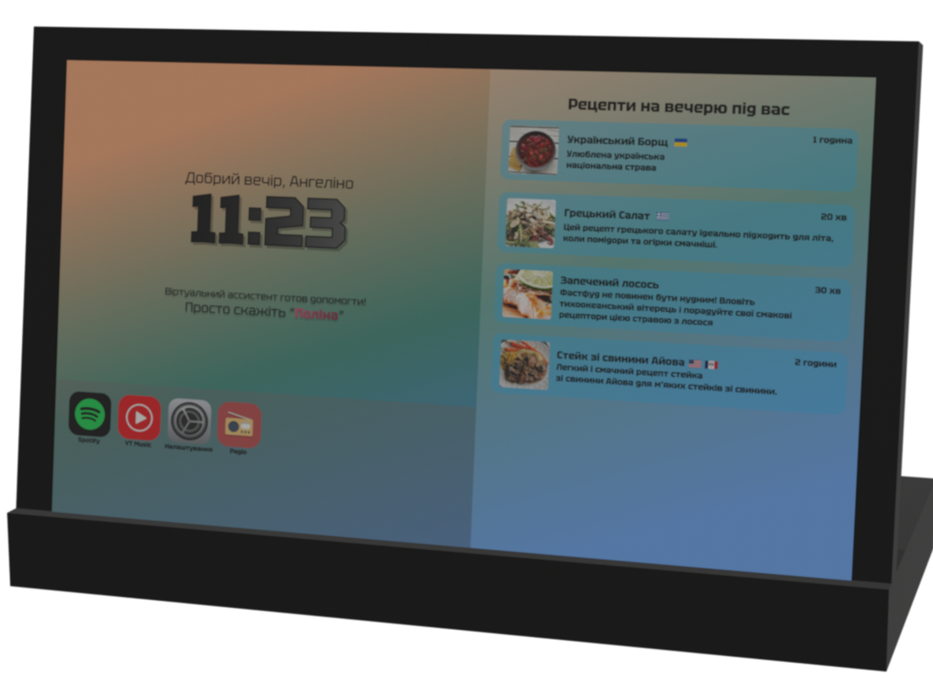

CookTab
Найкращий друг кухаря
Виконавець: учень 7-ого классу Олександр Копаєв
Київського ліцею “Школа сучасної освіти ACE”
Координатор: Огоренко Ольга
1

Slide 2
Мета:
Зробити приготування страв легшим, швидшим, та смачнішим
CookTab
Найкращий друг кухаря
2

Slide 3
Актуальність
Всі ми хочемо їсти смачно та корисно,
але не завжди це легко!
CookTab — Найкращий друг кухаря
3

Slide 4
Актуальність
Всі ми хочемо їсти смачно та корисно,
але не завжди це легко!
Тому що, для того, щоб приготувати страву потрібно:
1. Знайти страву
2. Перевірити її на алергени
3. Порахувати її калорійність
4. Знайти відсотки жирів, вуглеводів та білків
5. Правильно порахувати кількість спецій
А потім ти розумієш, що ти насипав занадто багато солі, але страву ти б все одно не закінчив, тому що взагалі забув купити інгредієнт
CookTab — Найкращий друг кухаря
4

Slide 5
Завдання
Всі ми хочемо їсти смачно та корисно,
але не завжди це легко!
Тому що, для того, щоб приготувати страву потрібно:
1. Знайти страву
2. Перевірити її на алергени
CookTab вирішить
ці запитання!
3. Порахувати її калорійність
4. Знайти відсотки жирів, вуглеводів та білків
5. Правильно порахувати кількість спецій
А потім ти розумієш, що ти насипав занадто багато солі, але страву ти б все одно не закінчив, тому що ти забув купити інгрідієнт
CookTab — Найкращий друг кухаря
5

Slide 6
Матеріали та Методи
Але як?
CookTab
Може підібрати рецепти, дивлячись на вас!*
*Зважаючи на ваші алергії, дієти, та
інгредієнти, які є в вашому холодильнику!
Рецепти отриманні з сайтів
TheMealDB.com
AllRecipes.com
CookTab — Найкращий друг кухаря
6

Slide 7
Матеріали та Методи
Надруковано на Bambu Lab A1 з PLA пластику
Бэкенд запрограммований на Python, PHP
Фронтенд запрограммований на JavaScript
CookTab — Найкращий друг кухаря
7

Slide 8
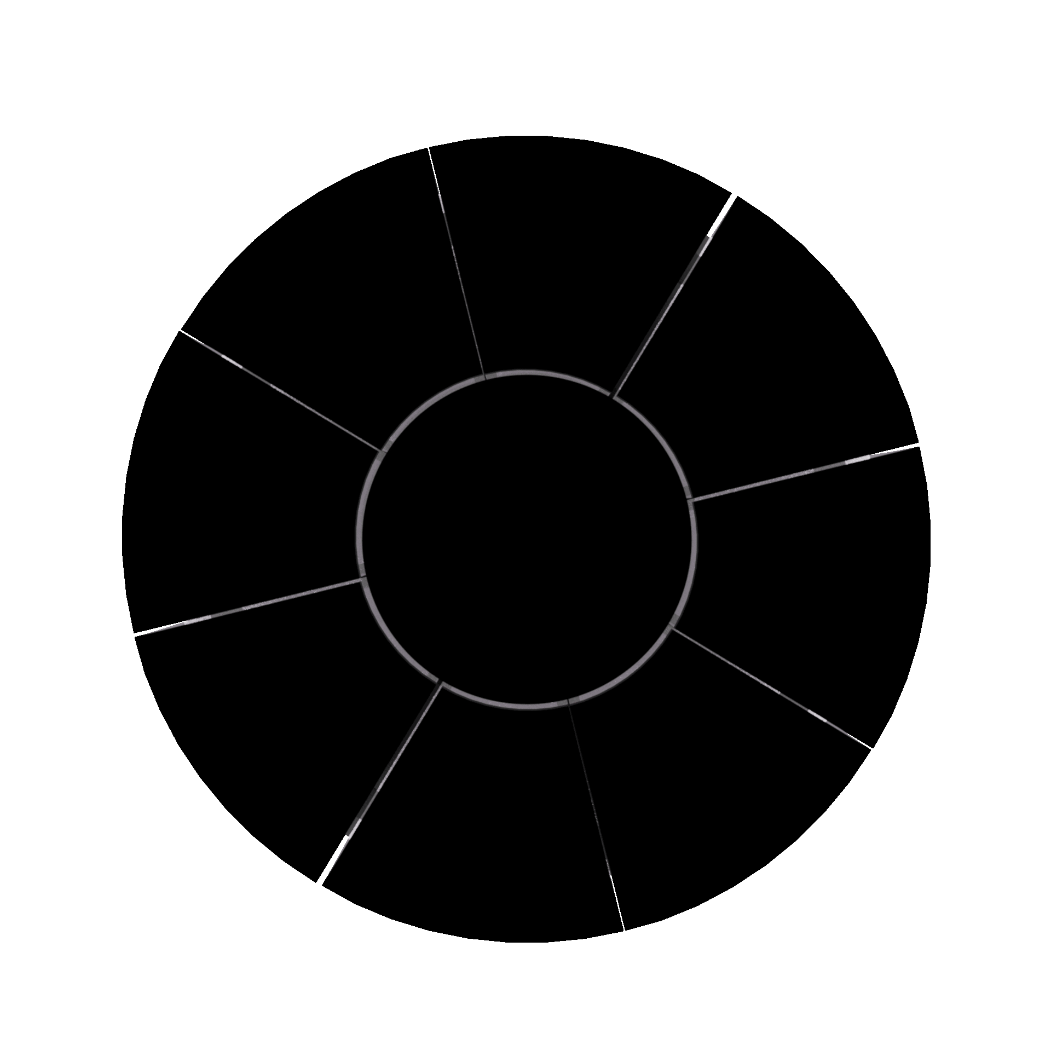
Матеріали та Методи
Сервер запрограммований на Python, PHP
2 Мотори 28BYJ-48-5V
Разом з ULN200
Мікроконтроллер запрограммований на С++
ESP32-WRoom
Тензодатчик разом з
контролером HX711
Все надруковано
На Bambu Lab A1
З PLA Пластику
CookTab — Найкращий друг кухаря
8

Slide 9
Результати
Як цей планшет вирішує проблему спецій?
Ніяк!
CookTab — Найкращий друг кухаря
9

Slide 10
Результати
ЇЇ вирішує
Диспенсер
CookTab — Найкращий друг кухаря
10

Slide 11
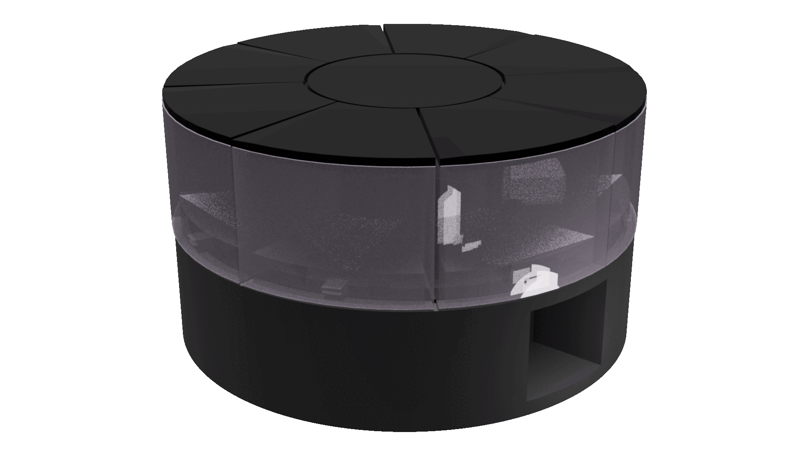
Результати
Точний та швидкий пристрій, що зможе порахувати правильну кількість спецій
11
CookTab — Найкращий друг кухаря

Slide 12
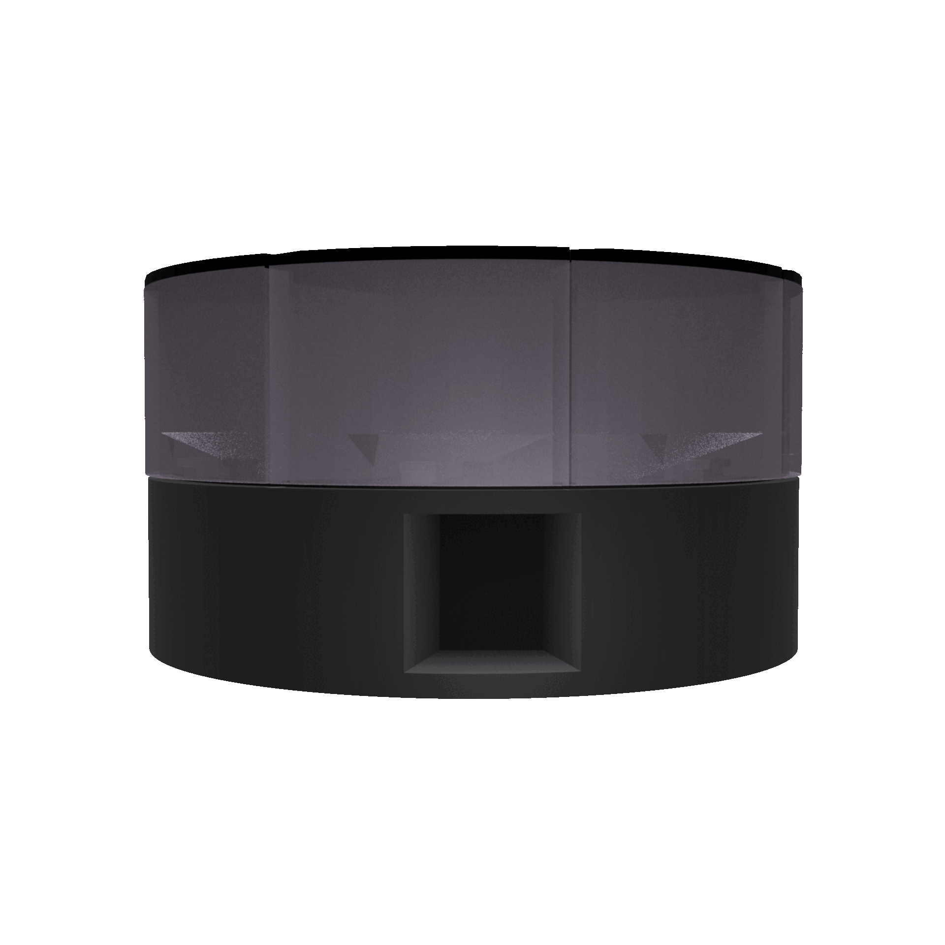
Результати
8 Банок для спецій
CookTab — Найкращий друг кухаря
12

Slide 13
Результати
Разом з CookTab, вони стануть твоїм помічником в готовці!
CookTab — Найкращий друг кухаря
13

Slide 14
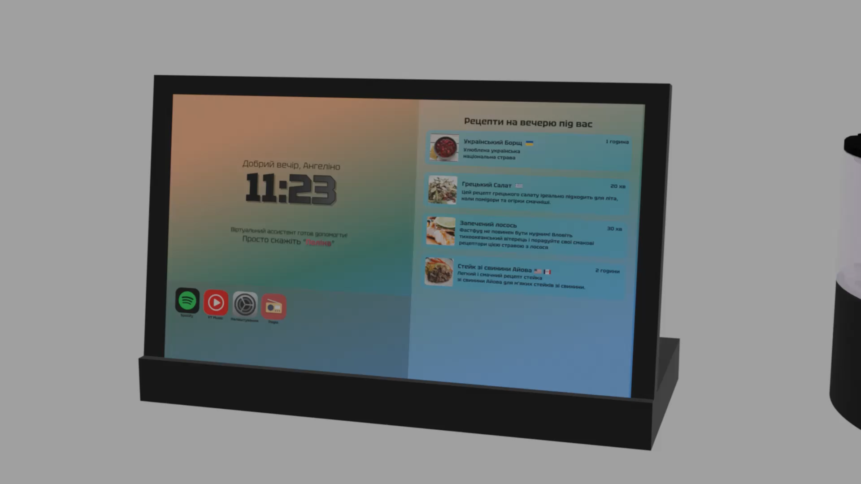
Результати
CookTab підкаже що є чи нема в вас в холодильнику.
Рецепти можна переглядати в текстовому форматі з озвучкою або у відео-туторіалі
Таймери будуть автоматично виставлені на потрібний час
Потрібні спеції будуть видані у відповідний момент
Перегляньте відео
CookTab — Найкращий друг кухаря

Slide 15
Результати
CookTab автоматично підбирає рецепти та розраховує кількість використаних продуктів та спецій. Зберігає історію приготованих страв і оновлює дані про доступні інгредієнти. Ви додаєте інформацію про наявні продукти та оновлюєте її після отримання нової доставки.
Диспенсор та Додаток синхронізуються через WI-FI
Спеції будуть розраховані у правильних кількостях та віддозуються у відповідний момент приготування
Таймери будуть виставлені автоматично та користувач отримає повідомлення на телефоні
CookTab — Найкращий друг кухаря
15

Slide 16
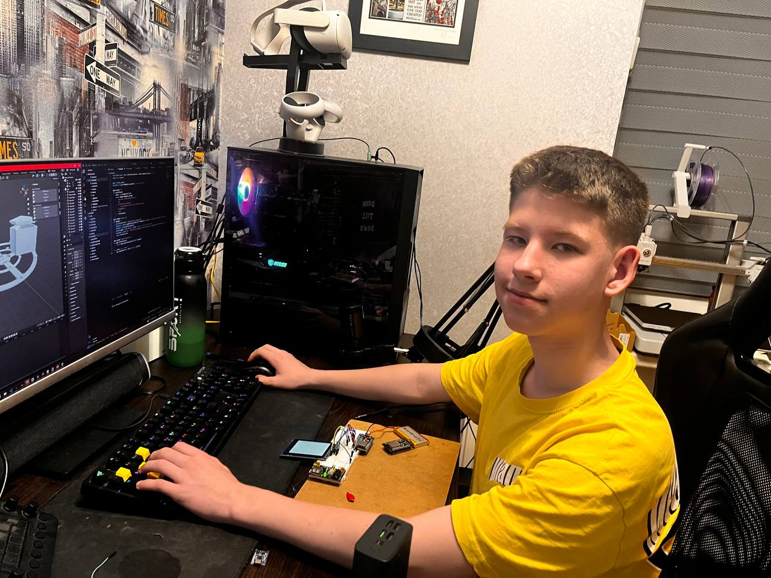
Висновки:
Даний кухонний помічник суттєво полегшує процес приготування страв.
Точне дозування інгредієнтів дозволяє отримувати стабільний відтворюваний результат, а персоніфікація дає можливість економити час для вибору рецептів.
CookTab — Найкращий друг кухаря
16

Slide 17
Дякую за увагу!
Анімації зроблені в Blender 4.3
3Д Моделі зроблені в Blender 4.3 та Tinkercad
Монтаж зробленний в Capcut
Анімації: Олександр Копаєв
Моделювання : Олександр Копаєв
Монтаж : Олександр Копаєв
Презентація : Олександр Копаєв
Ідея: Олександр Копаєв та Анна Копаєва
Координатор: Огоренко Ольга
Створенно при підтримці ACE School
CookTab — Найкращий друг кухаря
17

